Slide 1
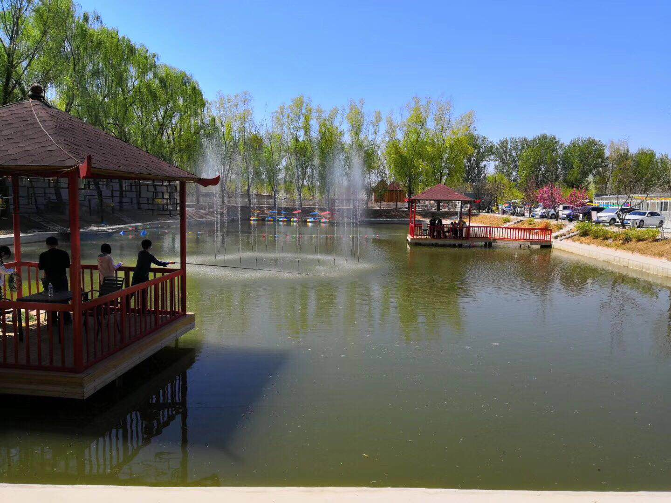
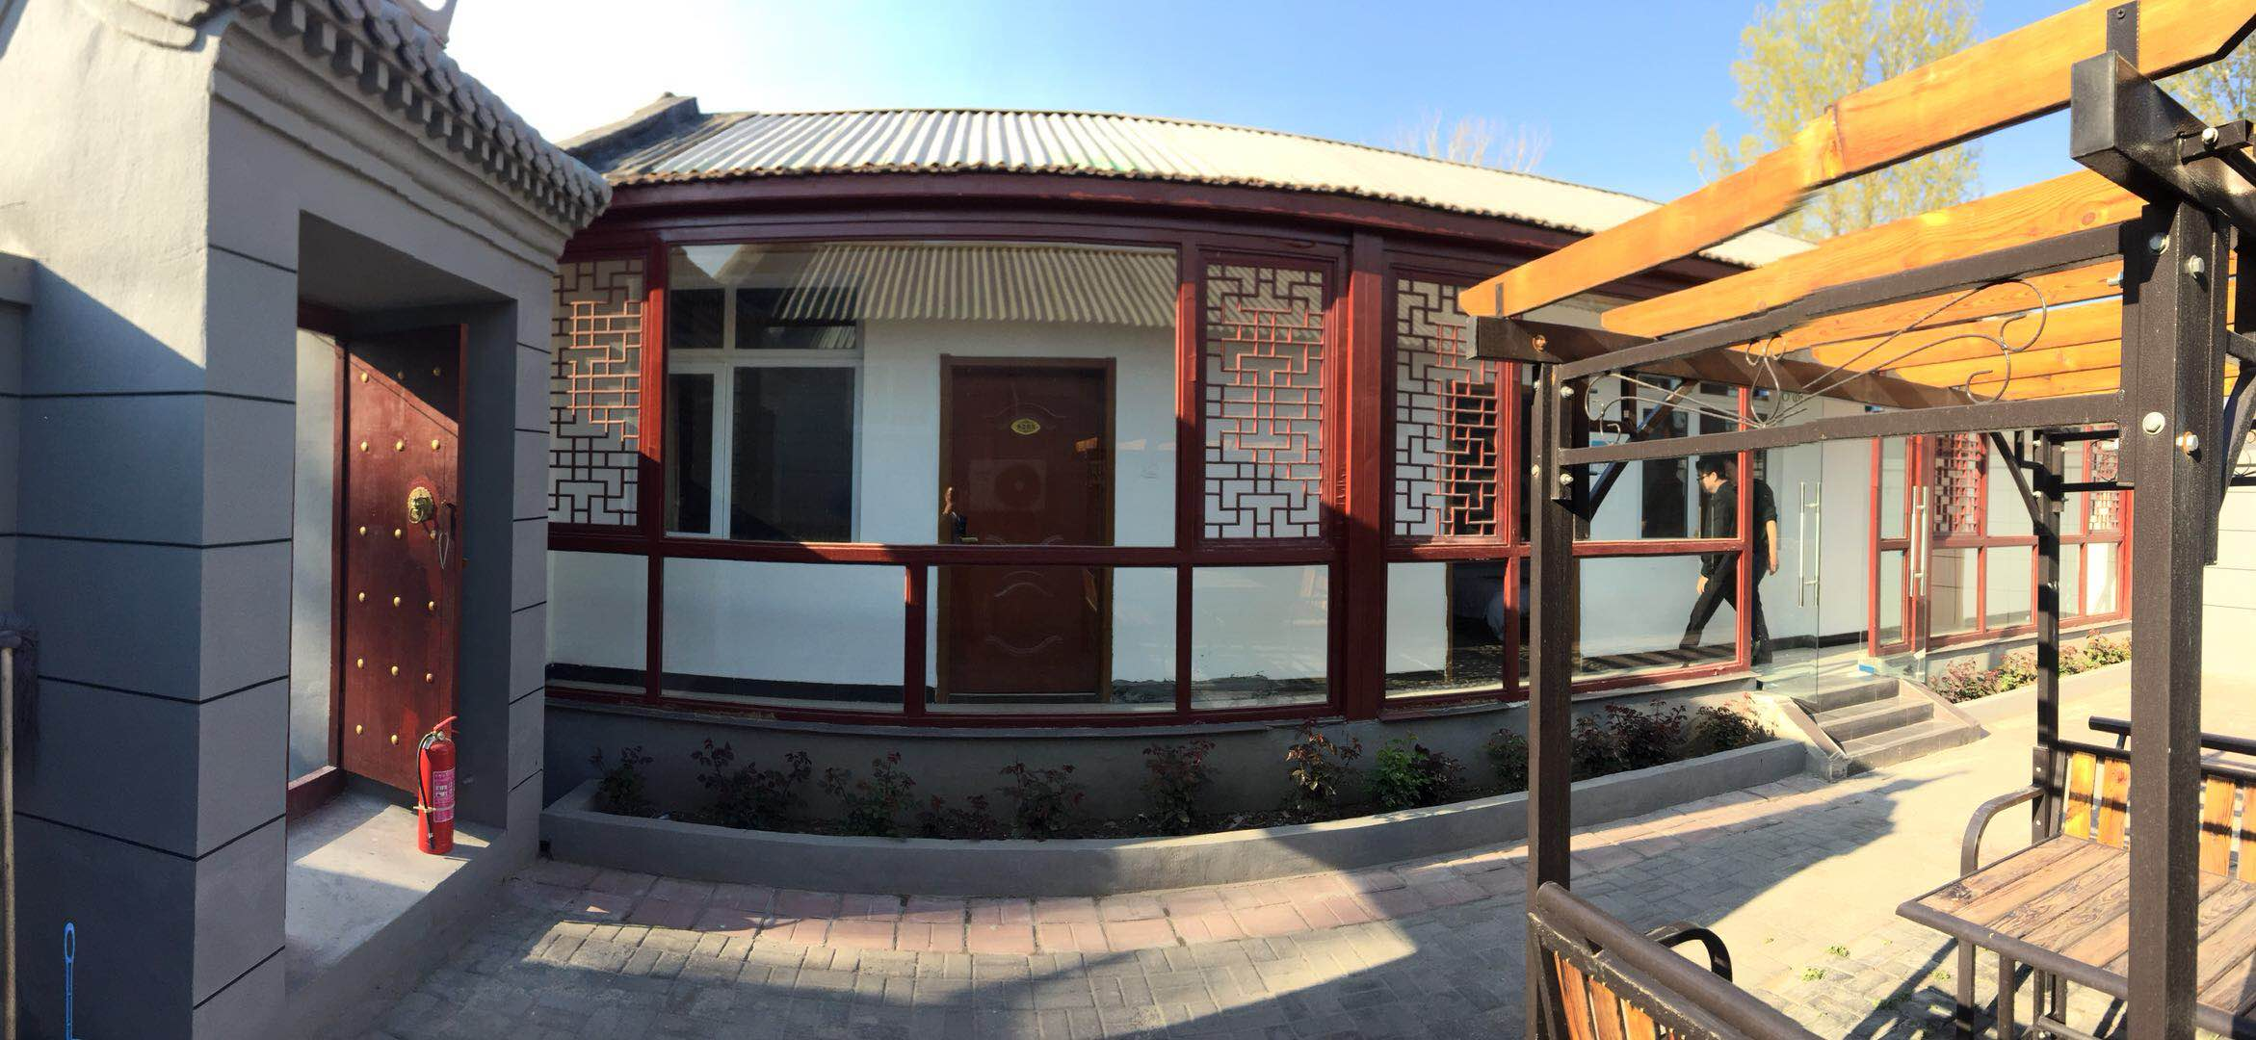
庄园简介
住宿，餐饮，采摘，拓展于一体的综合性会议场所，拥有独具特色的美味餐饮，享有盛名的鸽子张坐于此处，可同时容纳1000人就餐，并配有舞台、LED等设备；温馨舒适的小院客房120于套，风格迥异，古朴时尚；有容纳200人多功能会议室，1000平湖面环绕的草坪，300人同时进行活动的拓展场地。
可接待各种会议培训团，拓展团队，化妆品，医药公司，学生军训，保险公司，和夏令营，欢迎新老客户前来参观考察！

Slide 2
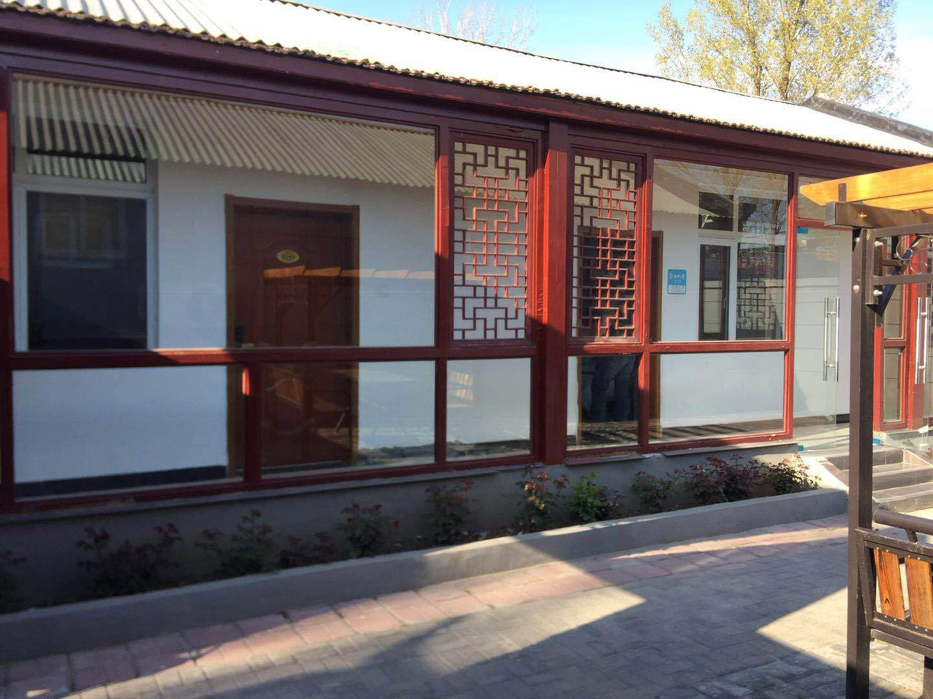
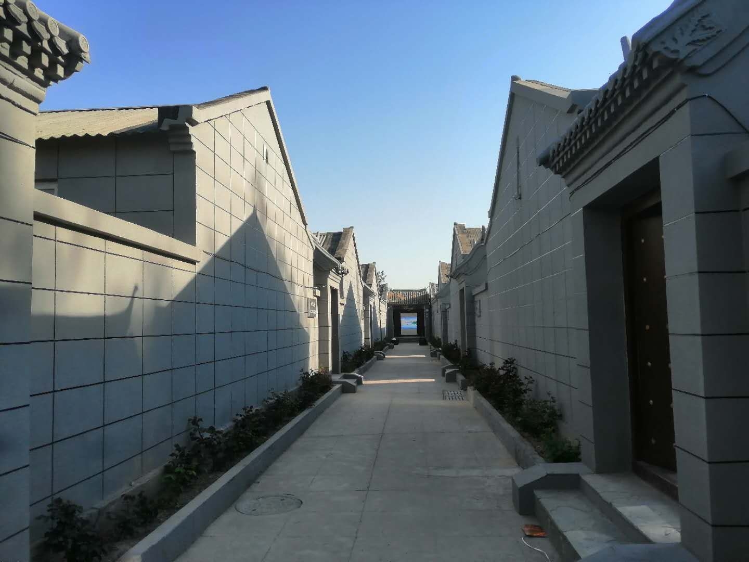
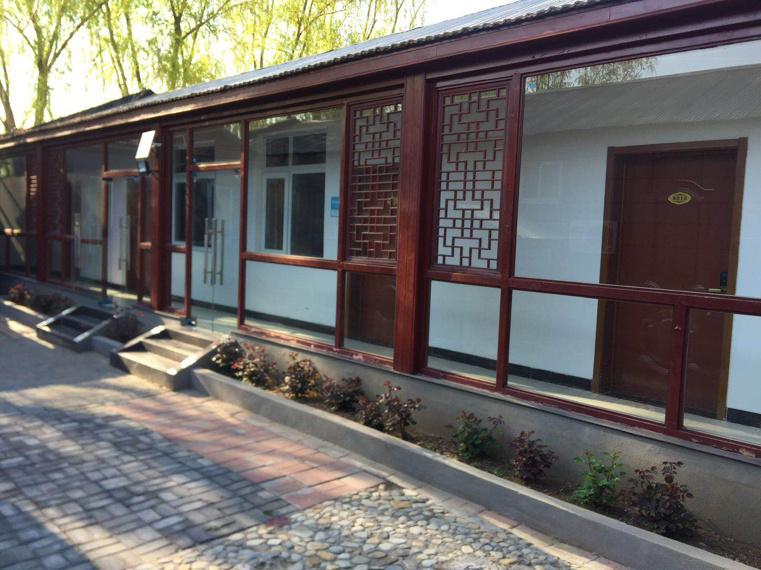
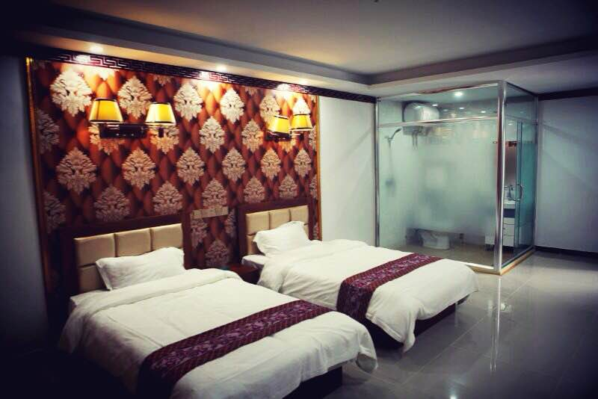
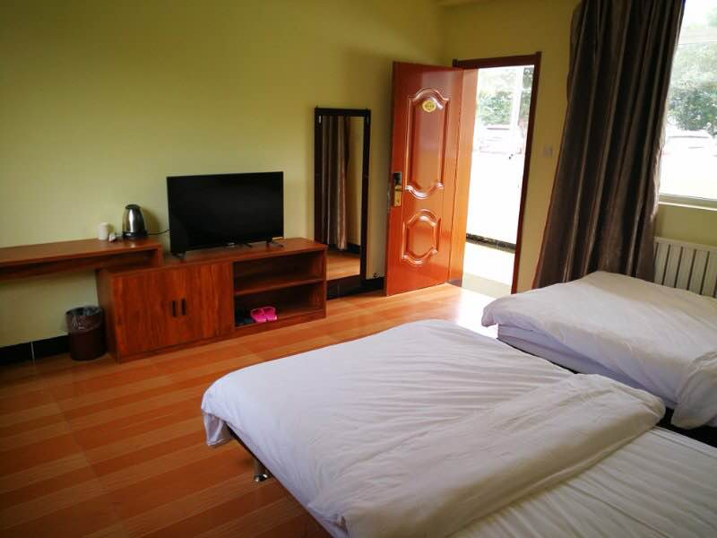
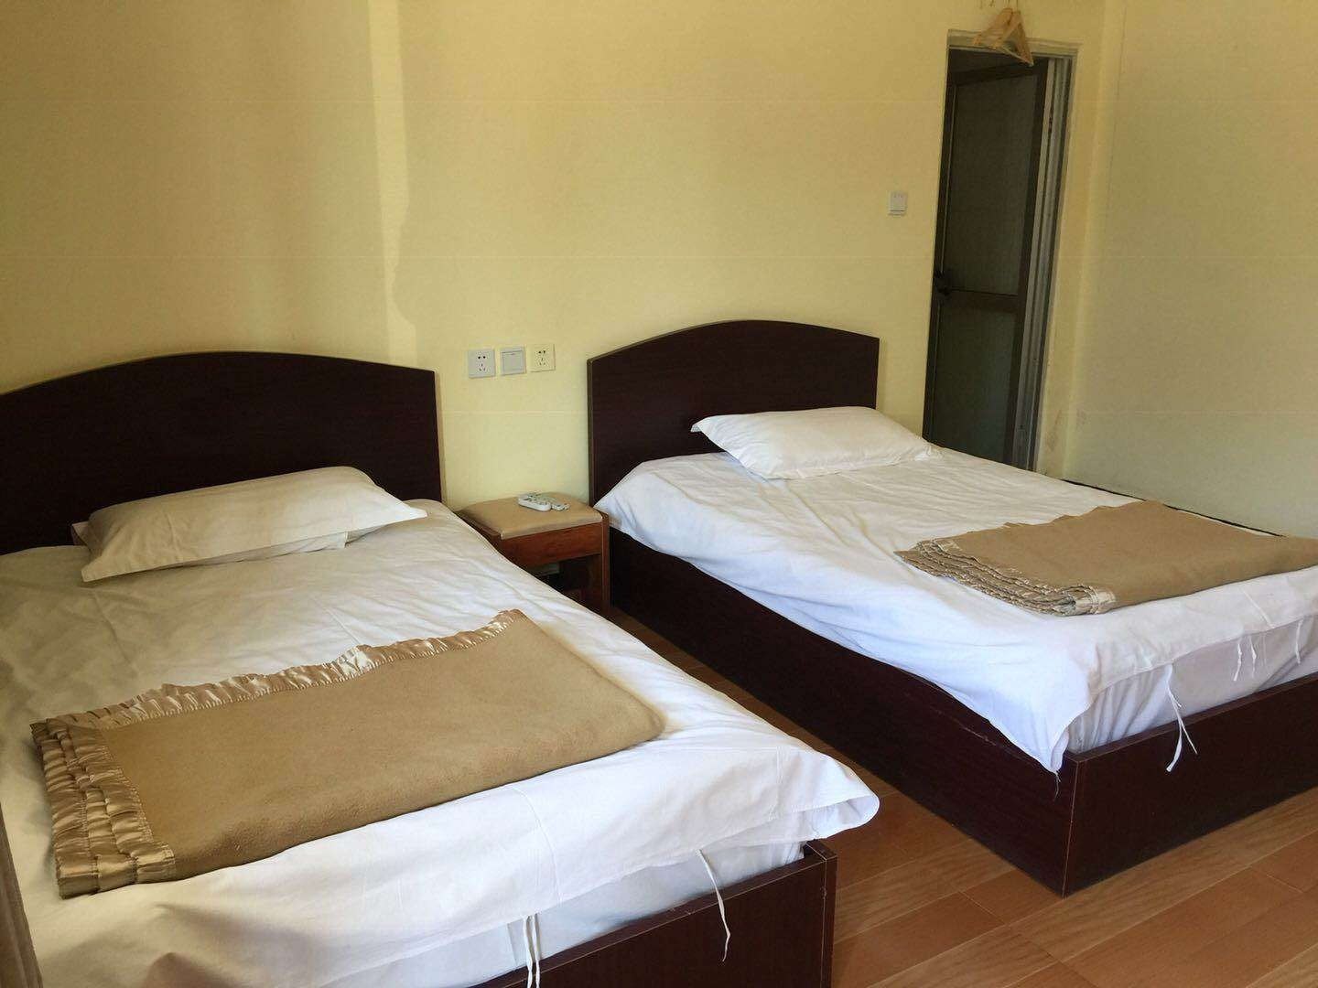
客房

Slide 3
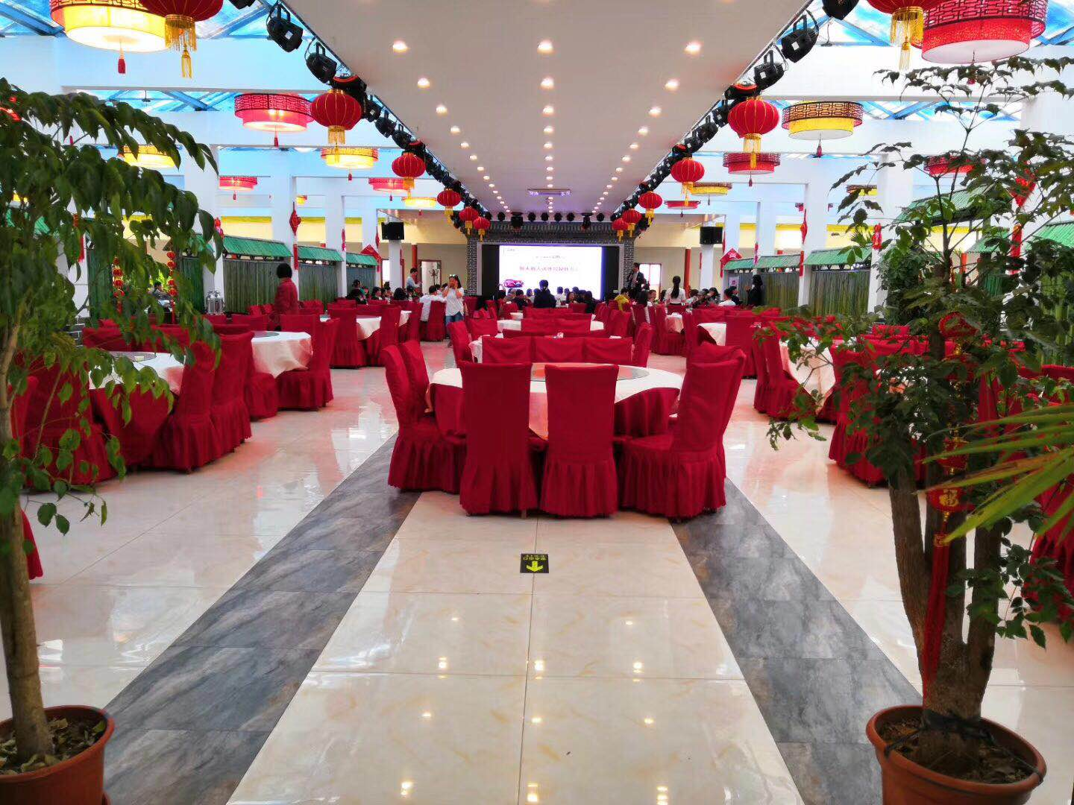
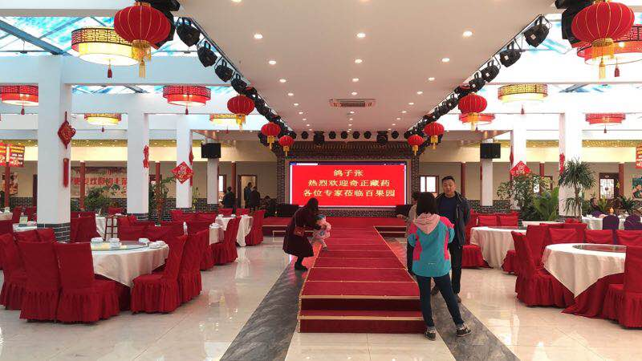
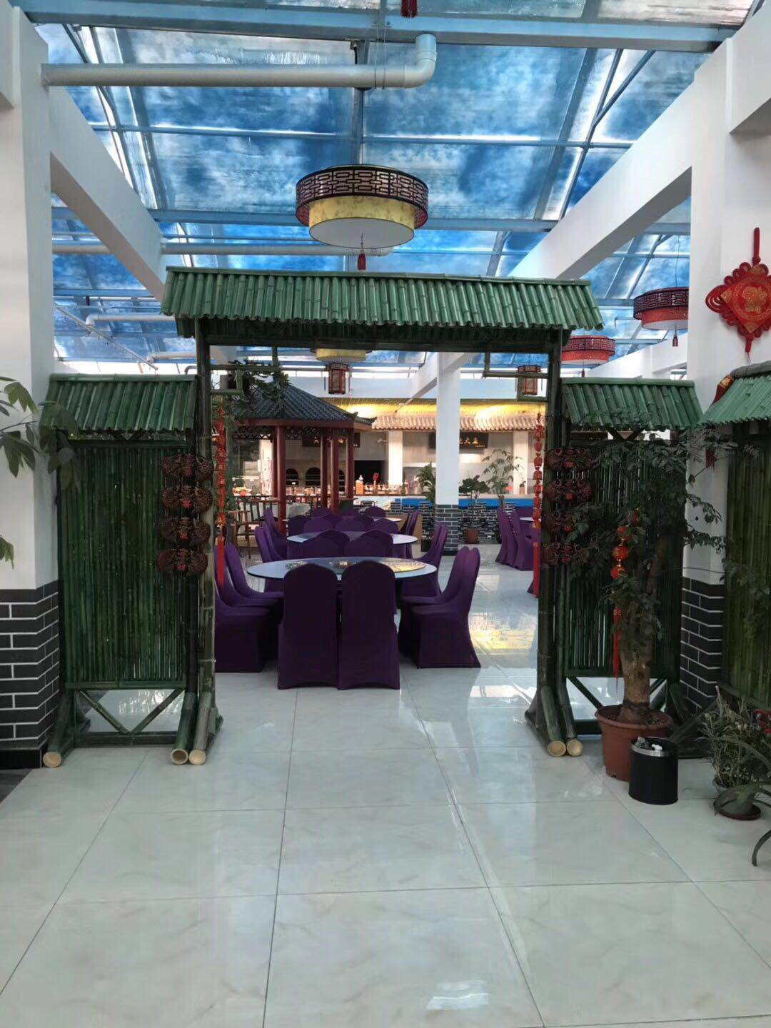
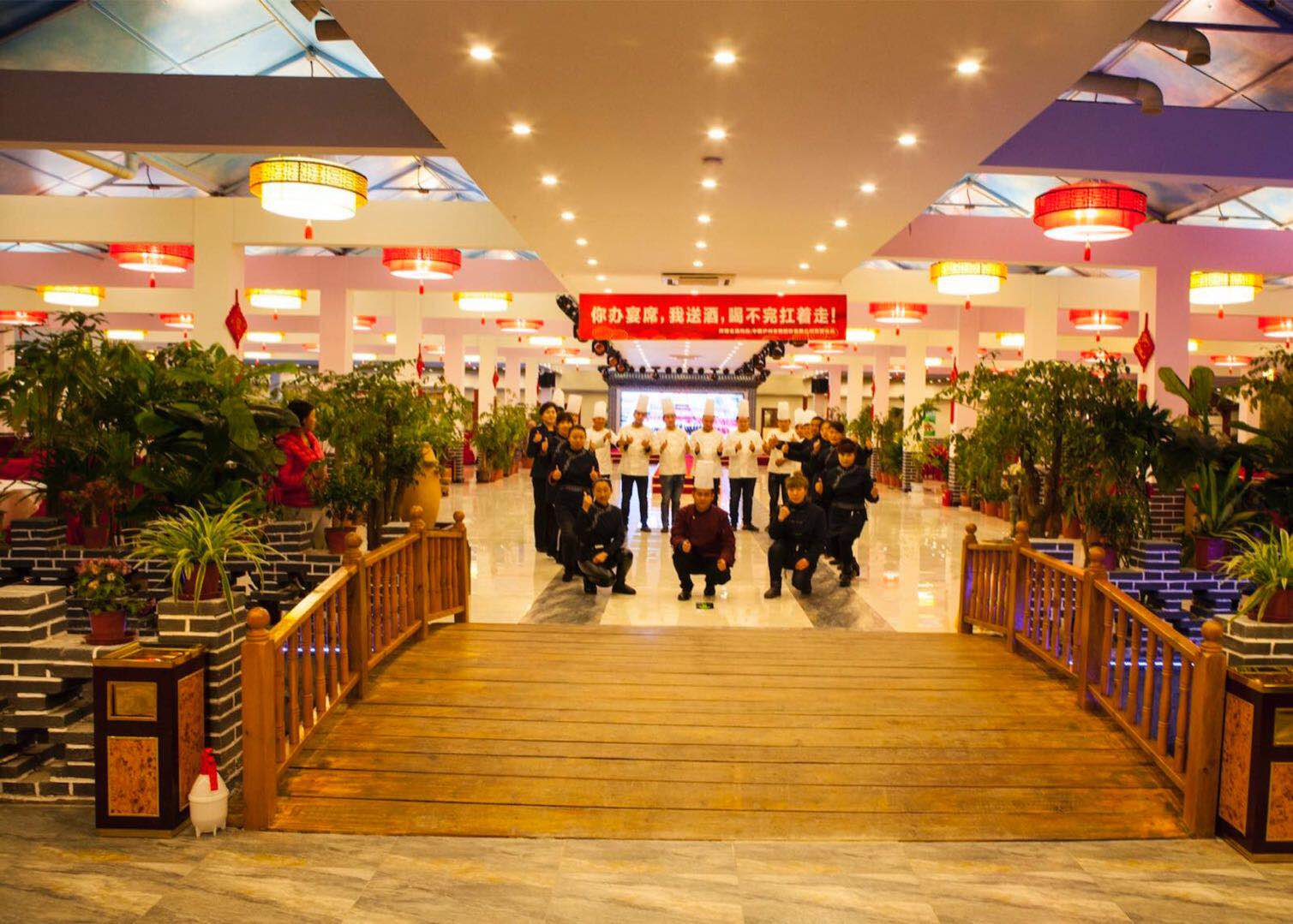
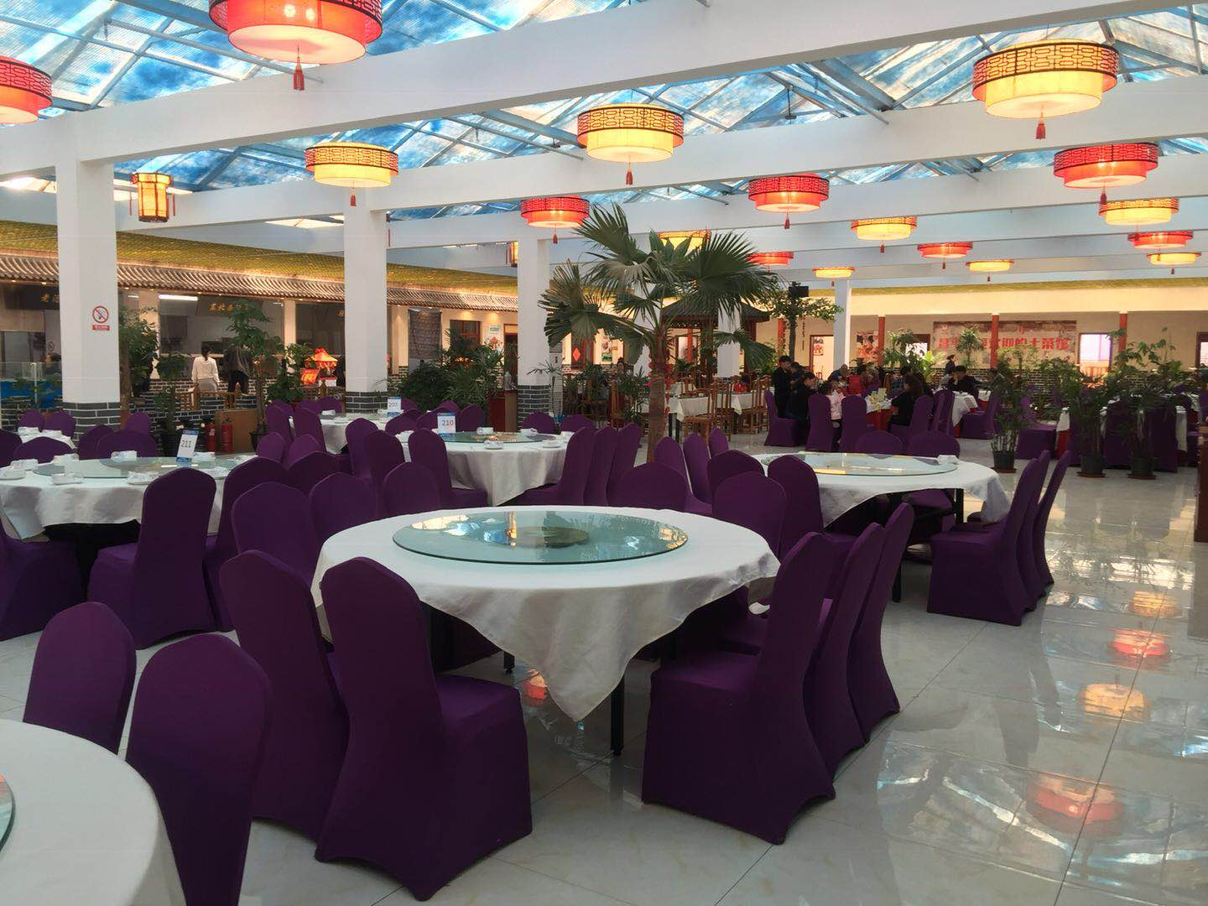
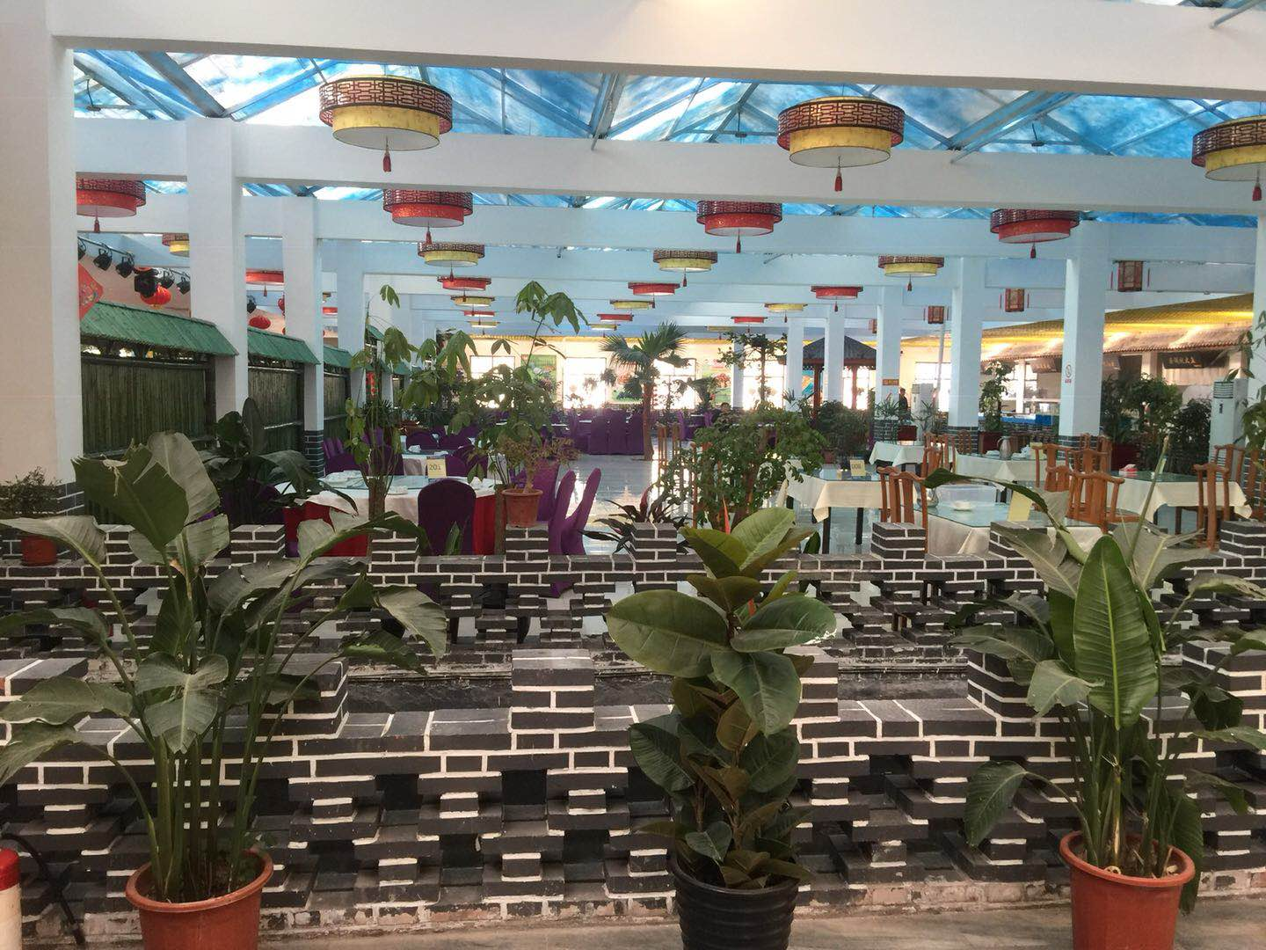
餐饮

Slide 4
优惠报价
名称 | 数量 | 门市价（元/天） | 优惠价（元/天） | 备注
小院 |  |  |  | 不含早
平房 | 60间 |  |  | 不含早
餐饮 | 容纳70桌（10人桌），500元起（不含酒水），早餐10元起
会议室 | 容纳200人课桌式，元/天，元/场（四小时）

Slide 5
路线
【自驾车路线】
1. 普通路线：
从亚运村向北,途经立水桥,一直到小汤山的大柳树环岛向东(向右)3公里路南小东流；
2. 八达岭高速公路：
从北二环或者北三环上八达岭高速公路向北，至北六环后向东（顺义方向），到小汤山北苑口下高速公路，再向北（小汤山方向）约2km，至大柳树环岛，右转3公里路南小东流即是。
3. 京承高速公路：
经过四元桥继续向北，路过望京西桥，即遇到京承高速公路入口，上高速继续向北至北六环后向西（昌平方向）到小汤山北苑口下高速，再向北（小汤山方向）约2km，至大柳树环岛，右转3公里路南小东流即是。
4. 机场高速公路：
出机场后，上机场高速公路，直接进入北线，从＂北七家＂出口下，向西直行至定泗路口后，往北小汤山方向至大柳树环岛，向东3公里路南小东流即是。

